Slide 1
Alfabetización Digital
2012
>
3 de 4

Slide 2
Alfabetización Digital
Tercera Unidad: Introducción a Internet
1. Conceptos esenciales de Internet
• Las diferentes partes de una dirección web
• Herramientas para navegar
• Actividad práctica paso a paso
2. Servicios de las Bibliotecas Públicas

Slide 3
Alfabetización Digital
3. Búsqueda y navegación con sentido en Internet
• Motores de Búsqueda o Buscadores
• Bibliotecas Virtuales y Libros Electrónicos
• Imprimir desde Internet
• Actividad práctica paso a paso

Slide 4
Alfabetización Digital
1. Conceptos esenciales de Internet
Las diferentes parte de una dirección web
WWW. BIBLIOREDES.CL
Página alojada en Nombre de Origen de
la World Wide Web la página la página

Slide 5
Alfabetización Digital
Herramientas esenciales para navegar
Hipervínculos
Botones atrás y adelante

Slide 6
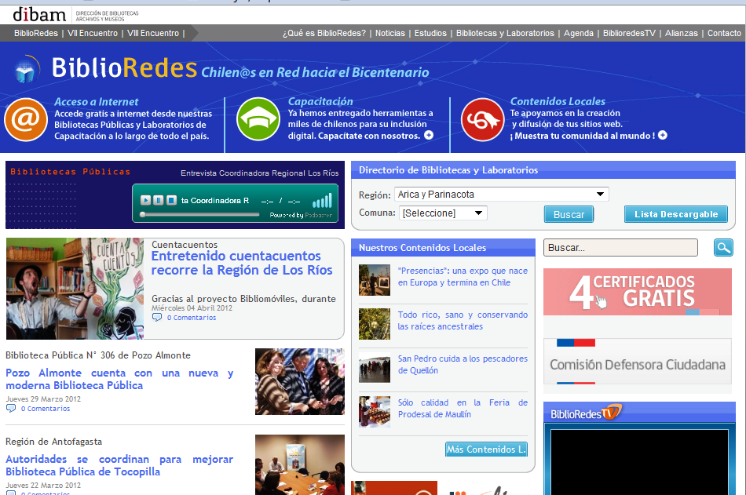
Alfabetización Digital
Actividad práctica paso a paso
Navegue en la página www.biblioredes.cl y utilice los hipervínculos.
2. Diríjase a los hipervínculos que se muestran en el manual del participante y revise el contenido de los sitios.

Slide 7
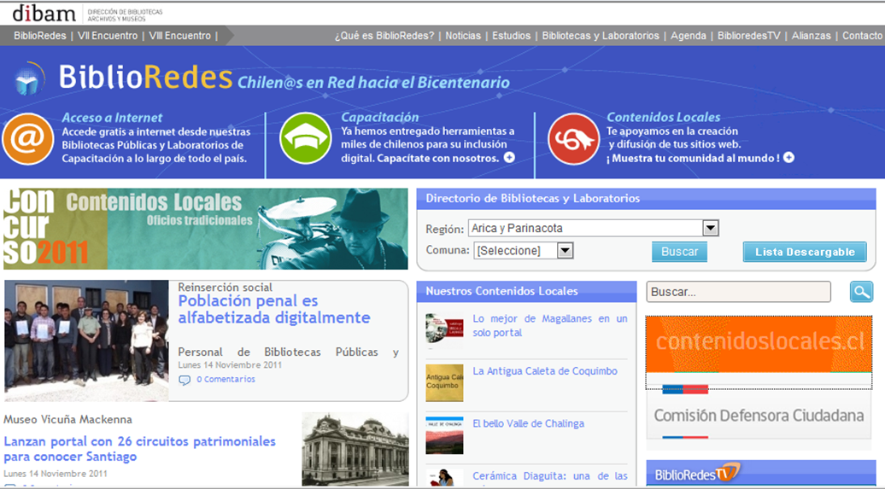
Alfabetización Digital
2. Servicios de las bibliotecas públicas

Slide 8
Alfabetización Digital
3. Búsqueda y navegación con sentido en Internet
Motores de búsqueda o buscadores
Bibliotecas virtuales y libros electrónicos
Imprimir desde internet

Slide 9
Alfabetización Digital
Actividad práctica paso a paso
Buscando en Internet
Imprimir una página web utilizando la barra de menú
Conociendo los buscadores de Internet

